Slide 1
Pengantar Algoritma Deep Learning
Nama :Jag Erdani Bhayang P
Kelas : 4IA17
NPM : 53415516

Slide 2
Pengenalan Python
Apa itu Python?
Python adalah bahasa pemrograman interpretatif multiguna. Tidak seperti bahasa lain yang susah untuk dibaca dan dipahami, python lebih menekankan pada keterbacaan kode agar lebih mudah untuk memahami sintaks. Hal ini membuat Python sangat mudah dipelajari baik untuk pemula maupun untuk yang sudah menguasai bahasa pemrograman lain.
Dengan kode yang simpel dan mudah diimplementasikan, seorang programmer dapat lebih mengutamakan pengembangan aplikasi yang dibuat, bukan malah sibuk mencari syntax error.

Slide 3
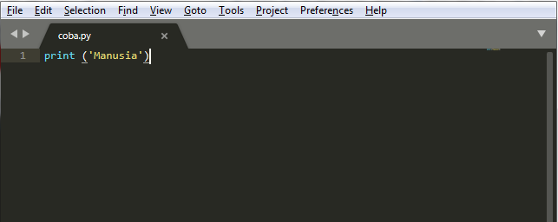
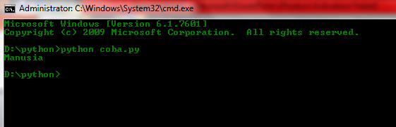
Pengenalan Python
Jika ingin mencetak tipe data String langsung, Anda harus memasukanya ke dalam tanda kutip terlebih dahulu.

Slide 4
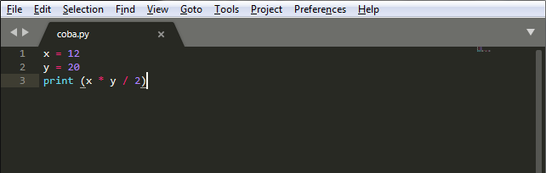
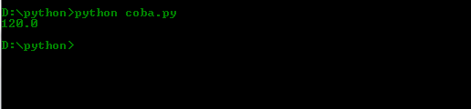
Pengenalan Python
Hanya dengan menuliskan kode print seperti yang diatas, anda sudah bisa mencetak apapun yang anda inginkan di dalam tanda kurung ().
Dibagian akhir kode pun, anda tidak harus mengakhirnya dengan tanda semicolon ;

Slide 5
Cara Install Python
Python memiliki 2 versi yang berbeda, yaitu Python versi 3.7.2 dan Python versi 2.7.10. Disini kita akan belajar bahasa pemrograman Python menggunakan versi 3.5.
Cara menginstal python sangat mudah:
Windows
Buka browser, kunjungi http://www.python.org/downloads/windows/
ATAU, klik direct link https://www.python.org/ftp/python/3.5.4/python-3.5.4-amd64.exe
Buka (klik 2x) file installer python yang baru saja di download
Ikuti langkah instalasi sampai selesai

Slide 6
Easy_install dan PIP
Easy_Install
Easy Install adalah modul python ( easy_install ) yang dibundel dengan setuptools yang memungkinkan Anda mengunduh, membuat, memasang, dan mengelola paket Python secara otomatis.
PIP
pip adalah system manajemen paket yang digunakan untuk menginstal dan mengelola paket perangkat lunak yang ditulis dengan Python .Banyak paket dapat ditemukan di sumber default untuk paket dan dependensinya

Slide 7
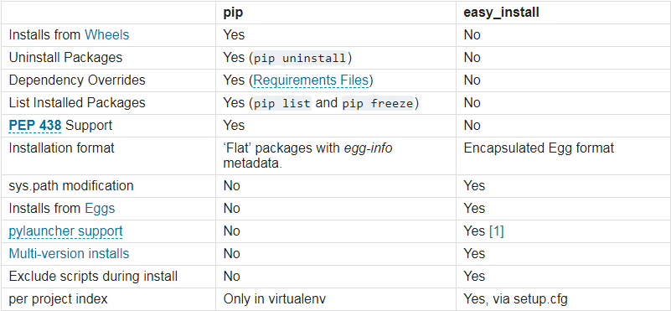
easy_install vs pip

Slide 8
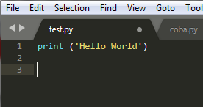
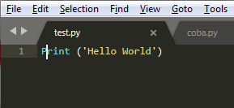
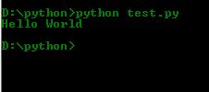
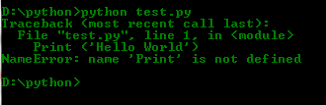
Rule Python
Python bersifat case sensitif, ini artinya huruf besar dan huruf kecil memiliki perbedaan. Sebagai contoh jika Anda menggunakan fungsi print dengan huruf kecil print() akan berhasil. Lain hal jika anda menggunakan huruf kapital Print() atau PRINT() , akan muncul pesan error.
Aturan ini berlaku untuk nama variabel ataupun fungsi-fungsi lainnya.

Slide 9
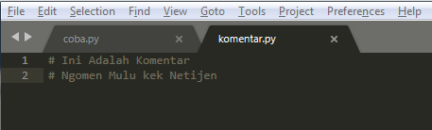
Rule Python
Komentar (comment) adalah kode di dalam script Python yang tidak dieksekusi atau tidak dijalankan mesin. Komentar hanya digunakan untuk menandai atau memberikan keterangan tertulis pada script.
Komentar biasa digunakan untuk membiarkan orang lain memahami apa yang dilakukan script. atau untuk mengingatkan kepada programmer sendiri jika suatu saat kembali mengedit script tersebut.
Untuk menggunakan komentar anda cukup menulis tanda pagar #, diikuti dengan komentar Anda.

Slide 10
Variable Python
Di dalam pemrograman Python, variabel mempunyai sifat yang dinamis, jadi tidak perlu didekralasikan tipe data tertentu dan variabel Python dapat diubah saat program dijalankan.
Penulisan variabel Python sendiri juga memiliki aturan tertentu, yaitu :
Karakter pertama harus berupa huruf atau garis bawah/underscore _
Karakter selanjutnya dapat berupa huruf, garis bawah/underscore _ atau angka
Karakter pada nama variabel bersifat sensitif (case-sensitif). Artinya huruf kecil dan huruf besar dibedakan. Sebagai contoh, variabel namaDepan dan namadepan adalah variabel yang berbeda.
Untuk mulai membuat variabel di Python caranya sangat mudah, Anda cukup menuliskan variabel lalu mengisinya dengan suatu nilai dengan cara menambahkan tanda sama dengan = diikuti dengan nilai yang ingin dimasukan.

Slide 11
Tipe Data Python
Tipe Data pada Python :
Tipe Data | Contoh | Penjelasan
Boolean | True / False | True = 1 dan false = 0
String | “Halo Dunia” | Karakter, kalimat, huruf atau angka
Integer | 1 atau 2 atau 3 | Bilangan bulat
Float | 1.2 atau 5.918 | Bilangan desimal
Hexadecimal | 1a | Bilangan dalam format heksa (berbasis 16)
Complex | 2 + 7k | Menyatakan pasangan angka real dan imajiner
List | [‘abc’ , 123 , 1.2] | Data untai yang bisa berubah
Tuple | (‘abc’ , 123 , 1.2) | Data untai yang tidak bisa berubah
Dictionary | {‘nama’ : ‘adi’ , ‘id’ : 2} | Data untai yang menyimpan data berupa pasangan penunjuk dan nilai

Slide 12
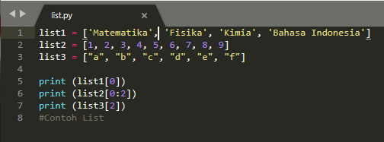
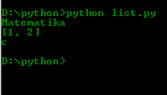
Contoh List Python
Dalam bahasa pemrograman Python, struktur data yang paling dasar adalah urutan atau lists. Setiap elemen-elemen berurutan akan diberi nomor posisi atau indeksnya. Indeks pertama dalam list adalah nol, indeks kedua adalah satu dan seterusnya.
Membuat list sangat sederhana, tinggal memasukkan berbagai nilai yang dipisahkan koma di antara tanda kurung siku. Dibawah ini adalah contoh sederhana pembuatan list dalam bahasa Python.

Slide 13
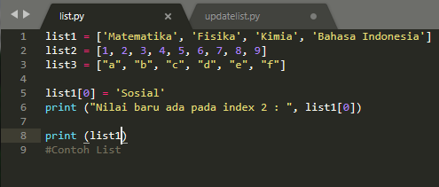

Update List Python
Anda dapat memperbarui satu atau beberapa nilai di dalam list dengan memberikan potongan di sisi kiri operator penugasan, dan Anda dapat menambahkan nilai ke dalam list dengan metode append ().

Slide 14
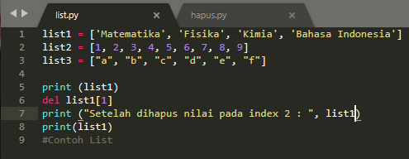

Hapus List Python
Untuk menghapus nilai di dalam list python, Anda dapat menggunakan salah satu pernyataan del jika Anda tahu persis elemen yang Anda hapus. Anda dapat menggunakan metode remove() jika Anda tidak tahu persis item mana yang akan dihapus.

Slide 15
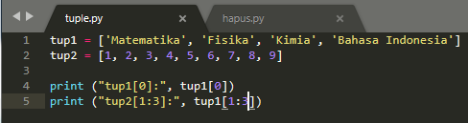

Contoh Tuple Python
Tupel adalah urutan, seperti daftar. Perbedaan utama \ tupel adalah bahwa tupel tidak dapat diubah tidak seperti List Python. Tupel menggunakan tanda kurung, sedangkan List Python menggunakan tanda kurung siku.
Tupel kosong ditulis sebagai dua tanda kurung yang tidak berisi apa-apa, contohnya : tup1 = (); Untuk menulis tupel yang berisi satu nilai, Anda harus memasukkan koma, meskipun hanya ada satu nilai, contohnya : tup1 = (50,) Seperti indeks String, indeks tuple mulai dari 0, dan mereka dapat diiris, digabungkan, dan seterusnya

Slide 16
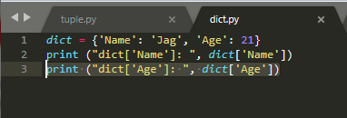

Contoh Dictionary Python
Dictionary Python berbeda dengan List ataupun Tuple. Karena setiap urutanya berisi key dan value. Setiap key dipisahkan dari value-nya oleh titik dua (:), item dipisahkan oleh koma, dan semuanya tertutup dalam kurung kurawal. Dictionary kosong tanpa barang ditulis hanya dengan dua kurung kurawal, seperti ini: {}.
Nilai kamus bisa berupa tipe apa pun, namun key harus berupa tipe data yang tidak berubah seperti string, angka, atau tupel.

Slide 17
Fungsi Pada Python
Fungsi adalah blok kode terorganisir dan dapat digunakan kembali yang digunakan untuk melakukan sebuah tindakan/action. Fungsi memberikan modularitas yang lebih baik untuk aplikasi Anda dan tingkat penggunaan kode yang tinggi.
Anda dapat menentukan fungsi untuk menyediakan fungsionalitas yang dibutuhkan. Berikut adalah aturan sederhana untuk mendefinisikan fungsi dengan Python.
Fungsi blok dimulai dengan def kata kunci diikuti oleh nama fungsi dan tanda kurung (()).
Setiap parameter masukan atau argumen harus ditempatkan di dalam tanda kurung ini. Anda juga dapat menentukan parameter di dalam tanda kurung ini.
Pernyataan pertama dari sebuah fungsi dapat berupa pernyataan opsional - string dokumentasi fungsi atau docstring.
Blok kode dalam setiap fungsi dimulai dengan titik dua (:) dan indentasi.
Pernyataan kembali [ekspresi] keluar dari sebuah fungsi, secara opsional menyampaikan kembali ekspresi ke pemanggil. Pernyataan pengembalian tanpa argumen sama dengan return None.

Slide 18
Operator Python
Operator adalah konstruksi yang dapat memanipulasi nilai dari operan.
Sebagai contoh operasi 3 + 2 = 5. Disini 3 dan 2 adalah operan dan + adalah operator.
Bahasa pemrograman Python mendukung berbagai macam operator,
diantaranya :
Operator Aritmatika (Arithmetic Operators)
Operator Perbandingan (Comparison (Relational) Operators)
Operator Penugasan (Assignment Operators)
Operator Logika (Logical Operators)
Operator Bitwise (Bitwise Operators)
Operator Keanggotaan (Membership Operators)
Operator Identitas (Identity Operators)

Slide 19
Operator Python
Operator | Contoh | Penjelasan
Penjumlahan (+) | 1+1 = 2 | Menjumlahkan nilai suatu bilangan
Pengurangan (-) | 2-1 = 1 | Mengurangi nilai suatu bilangan
Perkalian (*) | 2 * 2 = 4 | Mengalikan suatu bilangan
Pembagian (/) | 12 / 3 = 4 | Membagi suatu bilangan
Sisa Bagi (%) | 11 % 2 = 1 | Mendapat sisa dari pembagian
Pangkat (**) | 2 ** 2 = 4 | Memangkatkan sebuah bilangan
Pembagian Bulat (//) | 10 // 3 = 3 | Membagi bilangan dengan menghilangkan bilangan di belakang koma

Slide 20
Looping Python
Secara umum, pernyataan pada bahasa pemrograman akan dieksekusi secara berurutan. Pernyataan pertama dalam sebuah fungsi dijalankan pertama, diikuti oleh yang kedua, dan seterusnya. Tetapi akan ada situasi dimana Anda harus menulis banyak kode, dimana kode tersebut sangat banyak. Jika dilakukan secara manual maka Anda hanya akan membuang-buang tenaga dengan menulis beratus-ratus bahkan beribu-ribu kode. Untuk itu Anda perlu menggunakan pengulangan di dalam bahasa pemrograman Python.
Di dalam bahasa pemrograman Python pengulangan dibagi menjadi 3 bagian, yaitu :
While Loop
For Loop
Nested Loop

Slide 21
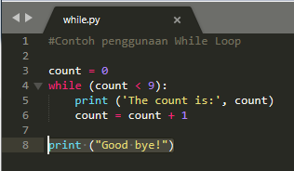
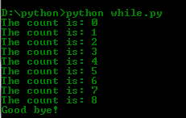
While Loop Python
Pengulangan While Loop di dalam bahasa pemrograman Python dieksesusi statement berkali-kali selama kondisi bernilai benar atau True.
Contoh :

Slide 22
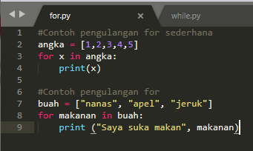
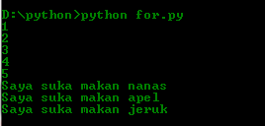
For Loop Python
Pengulangan for pada Python memiliki kemampuan untuk mengulangi item dari urutan apapun, seperti list atau string.
Contoh :

Slide 23
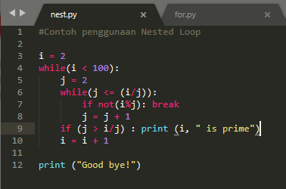
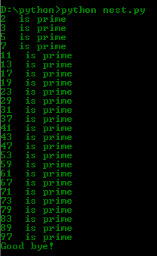
Nested Loop Python
Bahasa pemrograman Python memungkinkan penggunaan satu lingkaran di dalam loop lain. Bagian berikut menunjukkan beberapa contoh untuk menggambarkan konsep tersebut.
Contoh :

Slide 24
Kondisi If Python
Kondisi If
Pengambilan keputusan (kondisi if) digunakan untuk mengantisipasi kondisi yang terjadi saat jalanya program dan menentukan tindakan apa yang akan diambil sesuai dengan kondisi.
Pada python ada beberapa statement/kondisi diantaranya adalah if, else dan elif Kondisi if digunakan untuk mengeksekusi kode jika kondisi bernilai benar True.
Jika kondisi bernilai salah False maka statement/kondisi if tidak akan di-eksekusi.

Slide 25
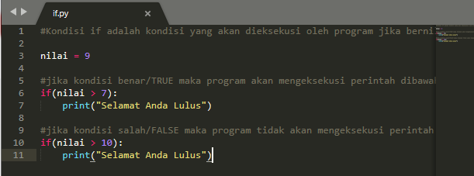

Kondisi If Python
Dari contoh diatas, jika program dijalankan maka akan mencetak string "Selamat Anda Lulus Ujian" sebanyak 1 kali yaitu pada if pertama. Di if kedua statement bernilai salah, jadi perintah print("Selamat Anda Lulus") tidak akan dieksekusi.

Slide 26
Kondisi IfElse Python
Kondisi If Else
Pengambilan keputusan (kondisi if else) tidak hanya digunakan untuk menentukan tindakan apa yang akan diambil sesuai dengan kondisi, tetapi juga digunakan untuk menentukan tindakan apa yang akan diambil/dijalankan jika kondisi tidak sesuai.
Pada python ada beberapa statement/kondisi diantaranya adalah if, else dan elif Kondisi if digunakan untuk mengeksekusi kode jika kondisi bernilai benar.
Kondisi if else adalah kondisi dimana jika pernyataan benar True maka kode dalam if akan dieksekusi, tetapi jika bernilai salah False maka akan mengeksekusi kode di dalam else.

Slide 27
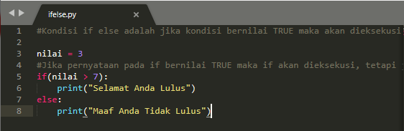

Kondisi IfElse Python
Pada contoh diatas, jika program dijalankan maka akan mencetak string "Maaf Anda Tidak Lulus"karena pernyataan pada if bernilai False.

Slide 28
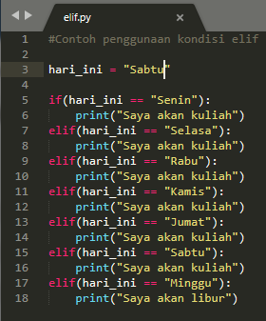

Kondisi Elif Python
Kondisi Elif
Pengambilan keputusan (kondisi if elif) merupakan lanjutan/percabangan logika dari “kondisi if”. Dengan elif kita bisa membuat kode program yang akan menyeleksi beberapa kemungkinan yang bisa terjadi. Hampir sama dengan kondisi “else”, bedanya kondisi “elif” bisa banyak dan tidak hanya satu.
Pada contoh diatas, jika program dijalankan maka akan mencetak string "Saya akan Kuliah".

Slide 29
Apa itu jupyter ?
The Jupyter Notebook adalah aplikasi web sumber terbuka yang memungkinkan Anda membuat dan berbagi dokumen yang berisi kode langsung, persamaan, visualisasi, dan teks naratif. Penggunaan meliputi: pembersihan dan transformasi data, simulasi numerik, pemodelan statistik, visualisasi data, pembelajaran mesin, dan banyak lagi.

Slide 30
Cara install jupyter
Menjalankan Notebook Jupyter Dengan Distribusi Python Anaconda
Salah satu persyaratan di sini adalah Python, baik Python 3.3 atau lebih besar atau Python 2.7. Rekomendasi umum adalah Anda menggunakan distribusi Anaconda untuk menginstal Python dan aplikasi notebook.
Keuntungan dari Anaconda adalah Anda memiliki akses ke lebih dari 720 paket yang dapat dengan mudah diinstal dengan kondominium, paket, ketergantungan, dan pengelola lingkungan Anaconda. Anda dapat mengikuti instruksi untuk pemasangan Anaconda di sini untuk Mac atau Windows .
Apakah ada sesuatu yang tidak jelas? Anda selalu dapat membaca instruksi instalasi Jupyter di sini .

Slide 31
Menjalankan Jupyter Notebook The Pythonic Way: Pip
Jika Anda tidak ingin menginstal Anaconda, Anda hanya perlu memastikan bahwa Anda memiliki versi terbaru dari pip. Jika Anda telah menginstal Python, Anda biasanya sudah memilikinya.
Yang perlu Anda lakukan adalah memutakhirkan pip:

Slide 32

Cara menggunakan jupyter
Jalankan perintah berikut untuk membuka aplikasi:
Ketikan ’jupyter notebook’ pada cmd dan langsung ke buka di web jupyter

Slide 33
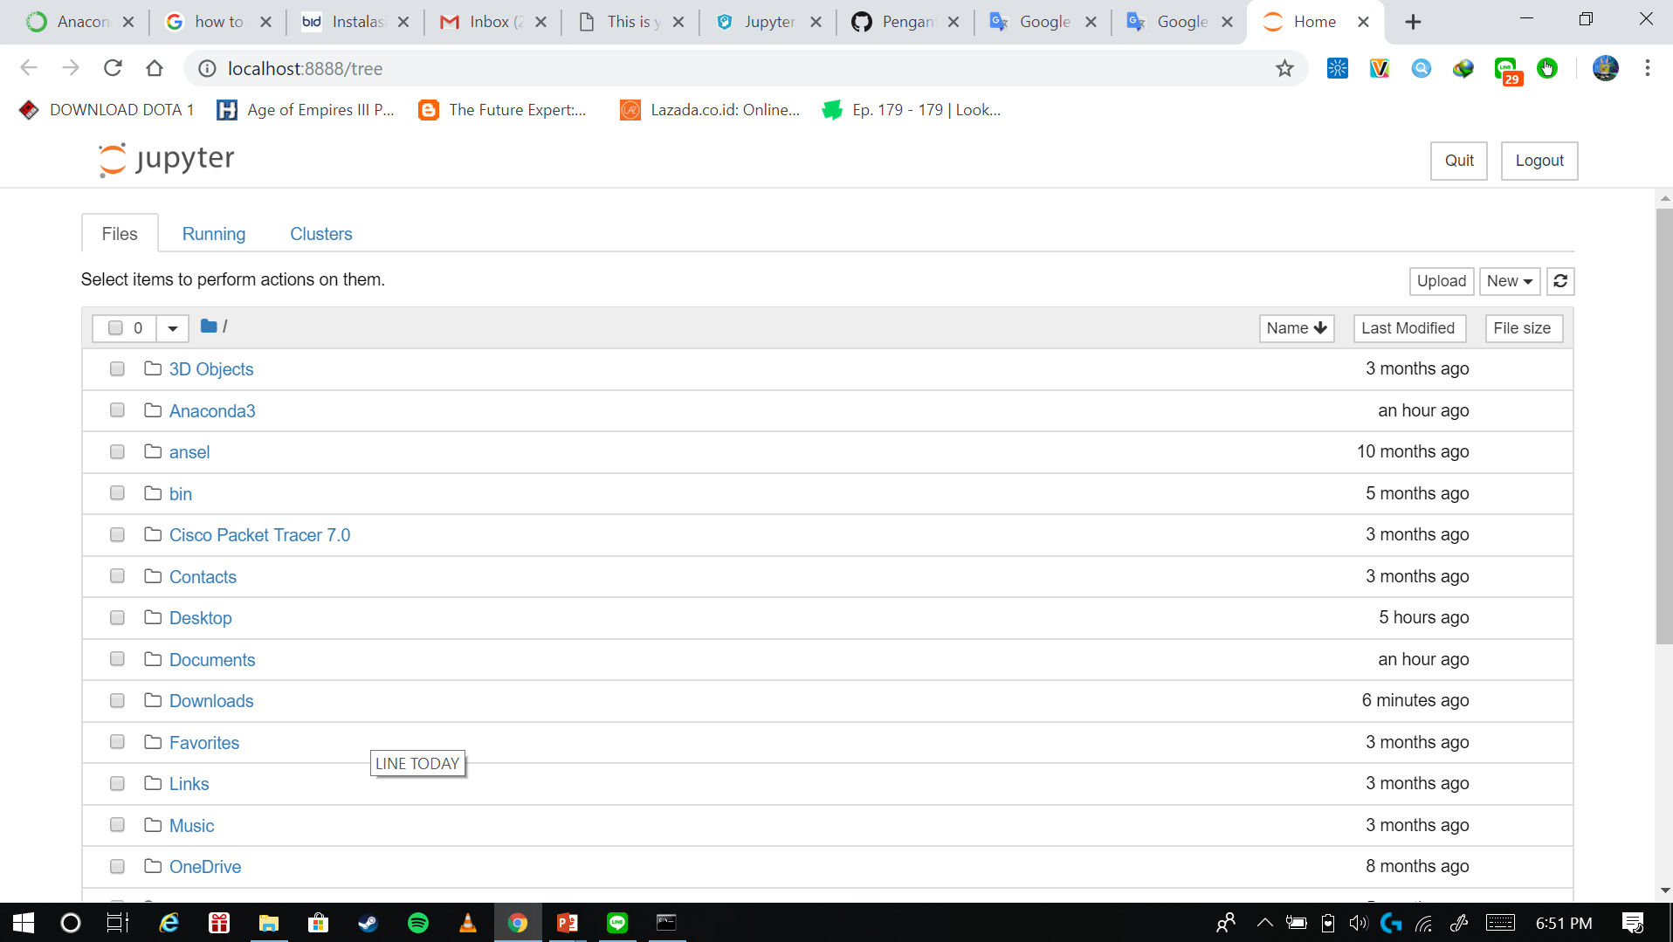

Slide 34
seaborn
Seaborn adalah perpustakaan visualisasi data Python berdasarkan matplotlib. Ini menyediakan antarmuka tingkat tinggi untuk menggambar grafik statistik yang menarik dan informatif.

Slide 35
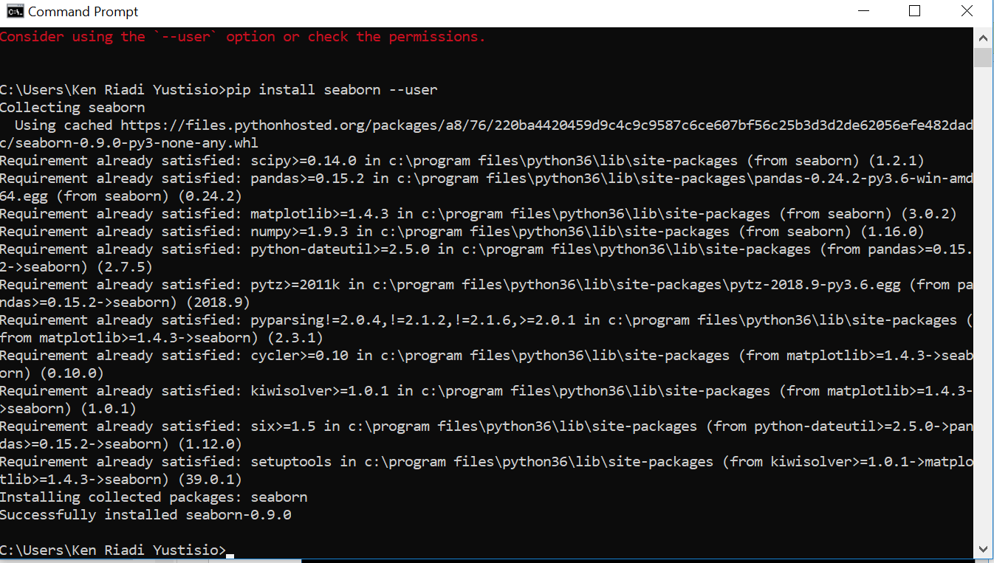
Install seaborn

Slide 36
Daftar Pustaka
https://belajarpython.com/tutorial/apa-itu-python
https://wiki.python.org/moin/UsefulModules
https://stackoverflow.com/questions/3220404/why-use-pip-over-easy-install

